Slide 1


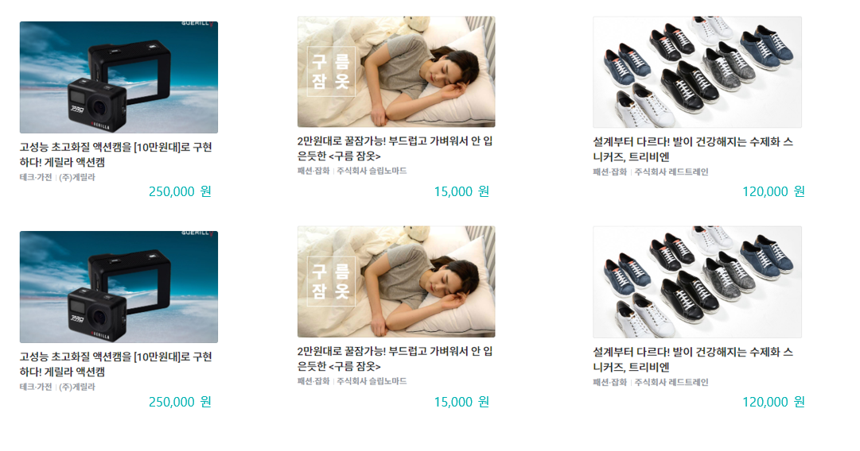
[ 화면설계 ] 상품목록 – 리워드 스토어 - 사용자
화면코드
Kb_w_user_StoreList
# | 기능
1 | 카테고리 카테고리 별로 상품 목록을 보여줌
2 | 검색 해당 키워드를 검색할 수 있음
3 | 해당 상품 클릭하면 상세 페이지로 이동
4
5

Slide 2

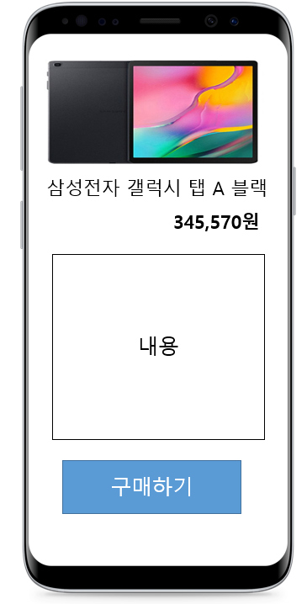
[ 화면설계 ] 상품상세보기 - 리워드 스토어 - 사용자
화면코드
Kb_m_StoreDetail
# | 기능
1 | 옵션 해당 옵션을 선택
2 | 구매 - 구매하기 버튼 누르면 결제 페이지로 이동
3
4
5

